Slide 1


MAE – Fiche pas à pas
Jeu de l’oie « Non Au Harcèlement » Cycle 3

Slide 2

Ressource pédagogique MAE
Jeu de l’Oie « Non au harcèlement » Cycle 3

Slide 3


Présentation du jeu
Jeu de société
Créé par les élèves du lycée professionnel Salvador Allende de Béthune dans le cadre du prix NAH, cette mallette est produite et diffusée par la MAE.
Elle comprend 5 kits de jeux permettant une exploitation en classe (30 élèves).
Titre de la partie
sur deux
ou trois lignes
Objectifs
Sensibiliser aux risques engendrés par le harcèlement
Se positionner que l’enfant soit victime, auteur ou témoin
Déclencher des échanges entre pairs
Faire réfléchir les élèves sur leur place dans la communauté scolaire
Permettre d’agir de manière responsable
Les sujets abordés
Harcèlement / Cyberharcèlement
Réseaux sociaux
Discrimination
Respect de l’intimité
https://www.mae.fr/article/outils-prevention/10-11-2017/jeu-de-loie-non-au-harcelement_301.html

Slide 4
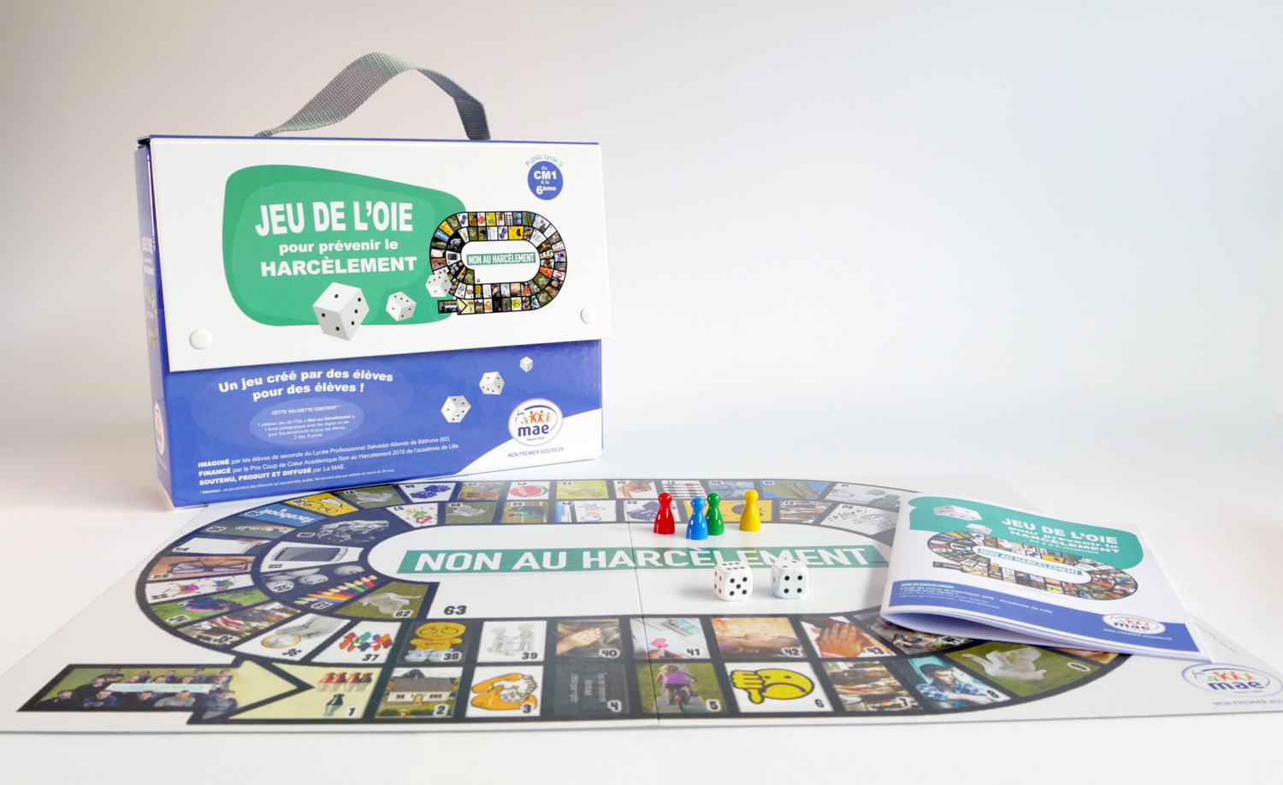
Contenu de la mallette
5 plateaux pour une exploitation en classe avec 30 élèves.
2 dés et 6 pions de couleurs différentes.
Un livret avec les règles, les questions et des éléments de réponses.

Slide 5

Règles du jeu
Les joueurs restent discrets durant toute la séance.
Le livret se décompose en 2 parties :
  Une pour l’animateur / une pour les élèves.
Si le joueur tombe sur une case déjà visitée :
  Il doit se rappeler de quoi parlait cette case et le dire à ses camarades.
  S’il ne réussit pas, il passe son tour la fois suivante.
Si le joueur tombe sur une oie, il relance les dés.

Slide 6
Exploitation du jeu
Option 1
Les élèves jouent en îlots, de 3 à 6 personnes, de façon autonome. Dans l’idéal, un îlot = un adulte. Sinon, les adultes circulent entre les îlots et apportent des compléments d’information.
Option 2
Exploitation collective. Les élèves sont en groupe-classe, assis en cercle ou demi-cercle. Le plateau de jeu est au centre. L’adulte pose les questions du livret et les élèves répondent à tour de rôle, sous forme de jeu coopératif.

Slide 7
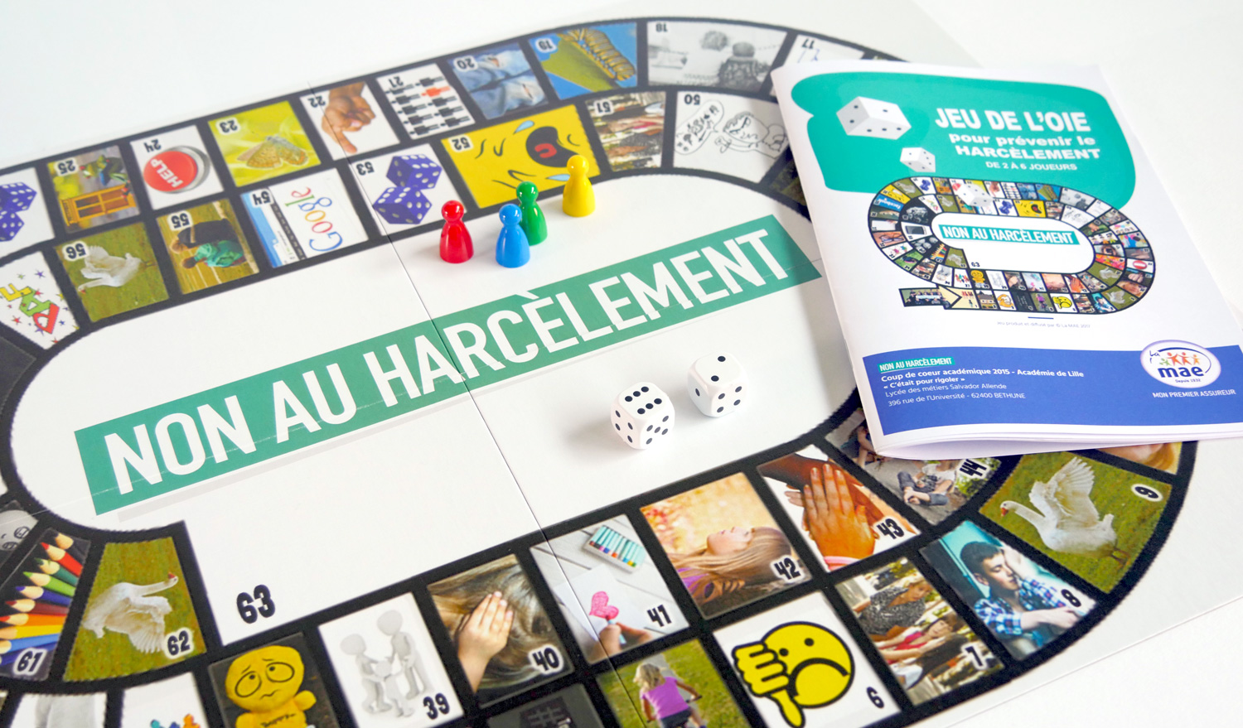
Dans quel cadre l’utiliser ?
Quand ?
Pour introduire une séquence sur les violences en milieu scolaire.
En fin de séquence, faire un bilan pour vérifier la bonne compréhension et l’acquisition des notions clés sur le harcèlement.
Pourquoi ?
Pour sensibiliser les élèves aux violences en milieu scolaire et au harcèlement.
Apprendre à reconnaître des situations de harcèlement, connaître les personnes ressources et agir.

Slide 8
Exploitation du jeu – option 1
Introduction – 10/15 minutes
Organiser la salle (de préférence en amont) pour former des îlots.
Se présenter. Poser le cadre de l’animation (respect, écoute).
Introduire le thème :
  Définir ensemble : types de violences, harcèlement et l’importance d’en parler (vidéo introductive, en option).
Expliquer les règles, puis dans chaque groupe d’élèves (respecter la mixité), désigner :
  Un maître du jeu ;
  Une personne responsable de la prise de note des réponses.

Slide 9

Vidéos introductives
Explorer le site Non au harcèlement
De nombreuses vidéos lauréates du concours sont en accès libre.
Choisir une vidéo avec laquelle l’animateur est à l’aise afin d’introduire la séance et les notions clés.

Slide 10
Exploitation du jeu – option 1
Déroulé – 30/45 minutes
Les élèves jouent en autonomie.
L’animateur est présent pour aider à développer les idées des élèves et rebondir sur leurs réponses.
On peut solliciter les autres élèves pour compléter la réponse apportée.
Porter une attention spéciale à respecter le temps et l’espace pour que chaque élève puisse prendre la parole et exprimer son opinion.

Slide 11
Exploitation du jeu – option 1
Conclusion / Bilan – 10/15 minutes
Proposer à un élève de chaque îlot de rapporter à la classe les réponses principales abordées par son groupe.
Demander aux élèves ce qu’ils ont retenu et s’ils ont des questions.
Reprendre les messages clés de la séance pour vérifier les acquis.

Slide 12
Exploitation du jeu – option 2
Cette alternative ne nécessite qu’un adulte animateur. Elle permet de :
Développer l’entraide et la capacité à débattre.
Fédérer autour d’un but commun (esprit d’équipe).
Mieux se connaître par le jeu notamment en début d’année.
Prendre conscience de la complémentarité des idées.
La contradiction n’est pas forcément source de conflit.
L’enseignant peut être témoin de tous les échanges : plus facile pour assurer un suivi post-activité.

Slide 13
Exploitation du jeu – option 2
Mise en place de l’animation
Les élèves sont en cercle assis sur des chaises.
Le jeu est au milieu du cercle.
Un seul pion : on gagne tous ensemble ou personne ne gagne.
Si possible, l’image du plateau est projetée sur tableau blanc pour que tout le monde puisse voir les images.
Avant de commencer, présenter les règles de prise de parole entre élèves, les règles classiques du Jeu de l’Oie ne sont pas utiles ici.

Slide 14
Exploitation du jeu – option 2
Quand utiliser cette version ?
Moins axée sur la vérification des connaissances = plus pertinente en introduction d’un projet de classe.
Par les débats suscités, cette option ne permettra pas d’aller aussi vite qu’avec la version en îlot.
Les élèves sont davantage guidés = utile face à un groupe peu habitué à agir en autonomie.
Pour dynamiser : demander à deux élèves de faire une mise en scène au centre du cercle, en lien avec la question posée.

Slide 15
Exploitation du jeu – option 2
Déroulé type
Présentation de la thématique : définitions des concepts clés sous forme de brainstorming.
Présentation de la manière de débattre :
  Pour chaque tour, un élève lance le dé puis il est le premier à répondre ;
  D’autres élèves peuvent apporter des éléments complémentaires. Importance de l’écoute pour ne pas répéter la même idée.
Au bout du temps de jeu imparti, conclusion collective sur ce que les élèves ont appris / retenu.

Slide 16
Exploitation du jeu – option 2
Bilan collectif de la séance
Rappeler les messages clés évoqués durant le jeu.
Demander aux élèves ce qu’ils ont retenu de la séance.
Rappeler les ressources utiles (dont le 3018, numéro en cas de cyberviolences, absent du livret, et le 3020, numéro gratuit en cas de harcèlement).

Slide 17
Comment se procurer l’outil MAE Jeu de l’Oie « Non au harcèlement » ? Cycle 3

Slide 18
Présentation du jeu
Jeu de société
Créé par les élèves du lycée professionnel Salvador Allende de Béthune dans le cadre du prix NAH, cette mallette est produite et diffusée par la MAE.
Elle comprend 5 kits de jeux permettant une exploitation en classe (30 élèves).
Titre de la partie
sur deux
ou trois lignes
Objectifs
Sensibiliser aux risques engendrés par le harcèlement
Se positionner que l’enfant soit victime, auteur ou témoin
Déclencher des échanges entre pairs
Faire réfléchir les élèves sur leur place dans la communauté scolaire
Permettre d’agir de manière responsable
Les sujets abordés
Harcèlement / Cyberharcèlement
Réseaux sociaux
Discrimination
Respect de l’intimité

Slide 19
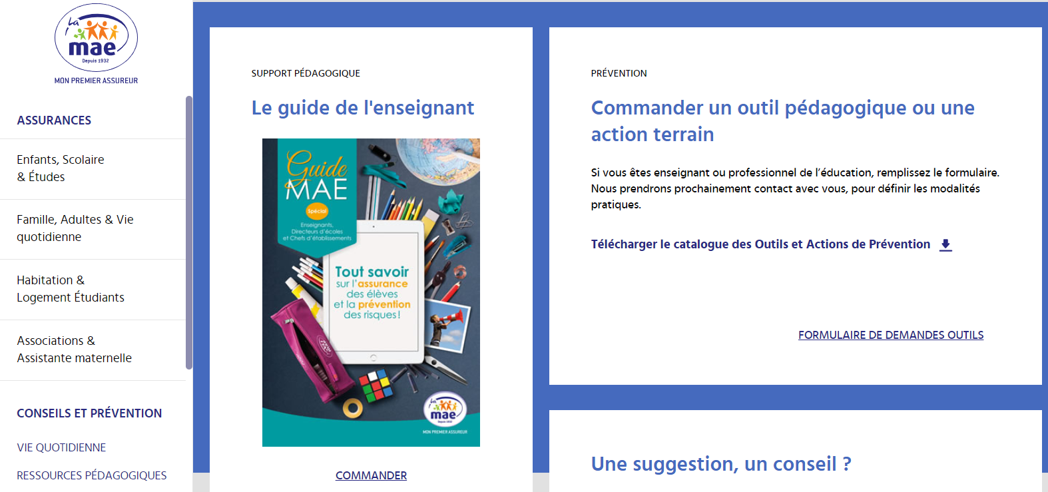
Le site mae.fr
Cette ressource est disponible en prêt dans la limite des stocks.
Rendez-vous sur mae.fr
https://www.mae.fr/ressources-pedagogiques
>> rubrique « RESSOURCES PÉDAGOGIQUES »
>> puis « FORMULAIRE DE DEMANDES OUTILS »
Une fois votre demande effectuée, la MAE vous recontactera dans les meilleurs délais.

Slide 20

Titre de la partie
sur deux
ou trois lignes

